Slide 3
 | 551 | 150 | 160
650
61
150

Slide 4
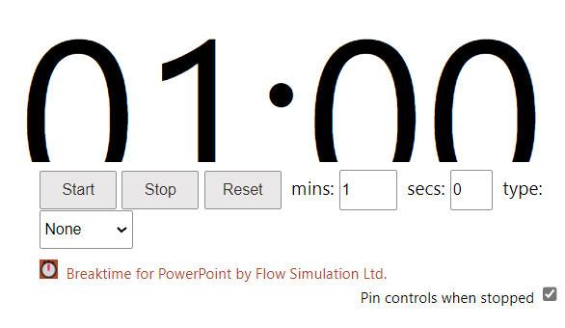
 | 155 | 16 | 560
16
105
610
※ これは画像です。
挿入 → 「アドインを入手」で利用できます。

